Slide 1
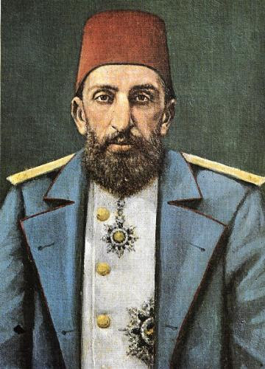
Sultan II. Abdülhamid Han
Dönemi ve Şahsiyeti

Slide 2
Son 200 yılı iyi bilmek lazım.
Her gencin bilmesi lazım ki şuur olsun…
Karışık Dönem
Kaht-ı Ricâl…

Slide 3
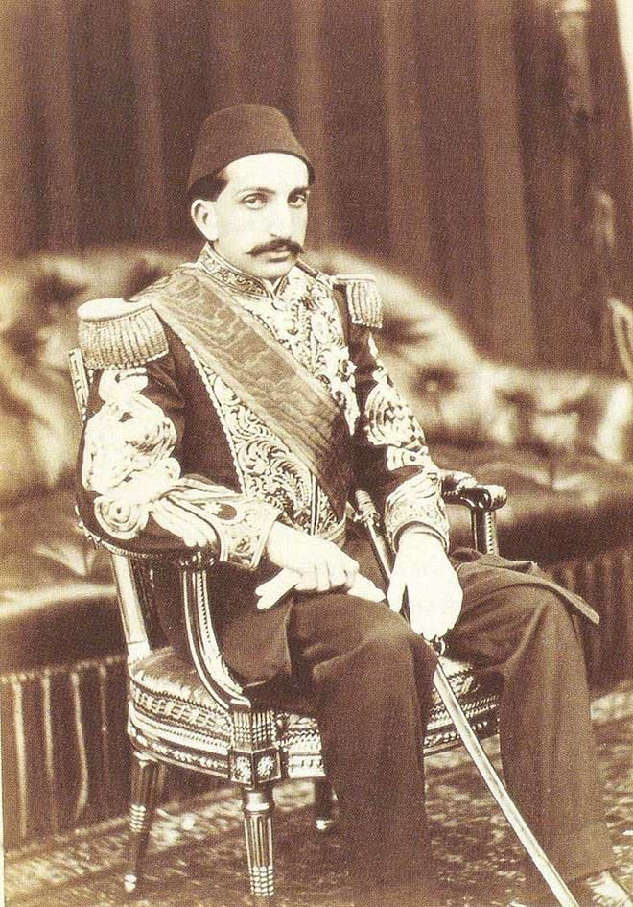
Arapça, Farsça ve Fransızca
Babası ve Annesinin Vefatları
Amcasının himayesi

Slide 4
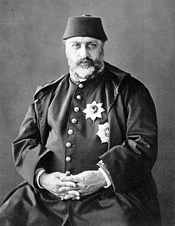
Bir Mazlum Padişah…
Sultan Abdülaziz Han

Slide 5
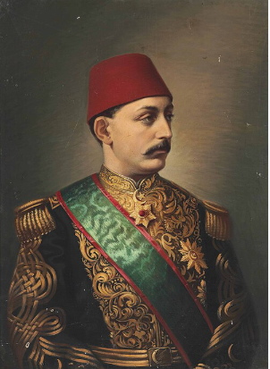
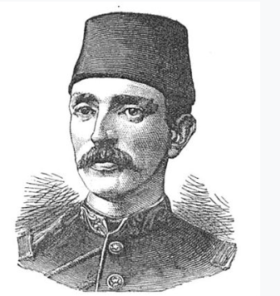
Sultan Abdülaziz Han’ın Şehadeti
(1876)
Abdül’azîz hânı şehîd etdiren pâşalar, başarılarının zevki içinde, Midhât pâşanın Bâyeziddeki konağıında, 15 Hazîran gecesi toplanmışlardı. Odaya giren erkân-ı harb kolağıası, 26 yaşındaki, Hasen beğ, Avnî pâşayı ve sonra hâriciyye nâzırı Râşid pâşayı vurup öldürüyor. Midhat pâşayı kovalıyor ise de, pâşa mutbaha kaçıp, aşçının dolabına saklanıp, ölümden kurtuluyor. Yaralı yakalanan Hasen beğ, ertesi gün Bâyezîd meydânında şehîd ediliyor.
Sultân Abdül’azîz hân, Çerkes Hasen beğin eniştesi idi. Halîfenin fecî’ şeklde şehîd edildiğıini ve annesi Pertevniyâl sultâna çok çirkin işkenceler yapıldığını işiten sultân Murâdın üzüntüden ve bu felâket yolunun sonunu düşünmekden aklı bozuldu.
ÇERKES HASAN
V. MURAD HAN

Slide 6
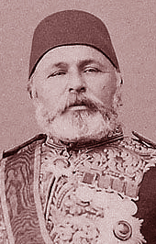
Hüseyin Avni Paşa

Slide 7
Abdülhamid Han Tahta Çıkıyor

Slide 8
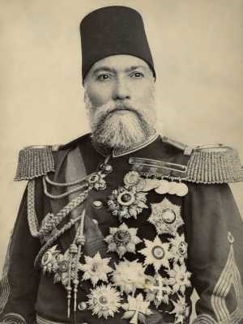
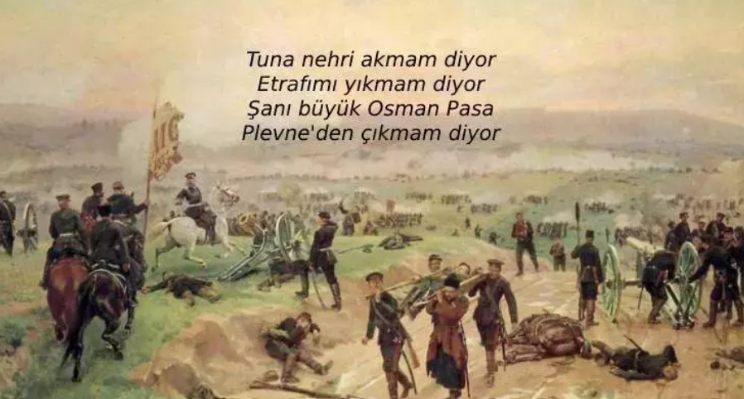
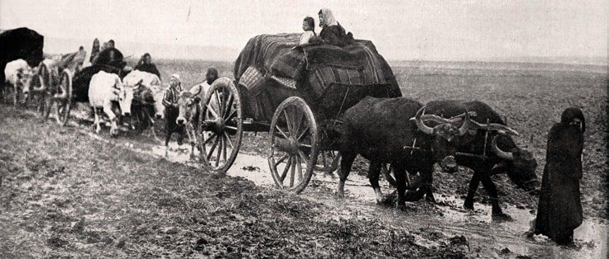
1877-78 Osmanlı-Rus Harbi-93 Harbi

Slide 9
1877-78 Osmanlı-Rus Harbi
Önce, bir sene beş ay devlet idâresine karışdırılmadı. Memleketi sadr-ı a’zam Midhat pâşa ve arkadaşları idâre etdi. Bunlar, 24 Nisan 1295 [m. 1877] günü Rus harbine sebeb oldular. Mâlî 1293 senesine rastladığı için (93 harbi) denilmekdedir. 93 harbi Edirne mütârekesine kadar dokuz ay sürdü. Müşîr [Mareşal] yapdıkları Süleymân pâşa, Şıpka geçidinde büyük gaflet yaparak, en seçkin Türk birliklerinin harcanmasına sebeb oldu. Bu hezîmete kahramanlık denilerek, başkumandan yapıldı. Fekat, Filibeye ve oradan Edirneye kaçdı. Edirnede de tutunamayıp mütâreke istedi. Mütâreke Abdülhamîd hânın, kraliçe Viktoryaya çekdiği telgraf üzerine mümkin olabildi. Ruslar ve Bulgarlar, onbinlerce Türk kadın ve çocuğunu kesdiler. Bir milyondan fazla Türk, Bulgaristandan, İstanbula hicret etdi. O zemân Rusyânın nüfûsu doksan, Osmânlıların ise altmışdört milyondu. Sultân Abdülhamîd hân, fâci’aları görünce, Edirne mütârekesinden onüç gün sonra, 13 Şubat 1296 [m. 1878] da Meclis-i meb’ûsânı kapatdı. Devlet idâresini eline aldı. Meb’ûsların (milletvekillerinin) ancak yüzde kırkı Türkdü. Bu parlamento devâm etseydi, Osmânlı devleti, dahâ o zemân parçalanacakdı. Sultân Abdülhamîd hânın ilk ve büyük başarısı, bu felâketi görmesi ve önlemesi oldu.

Slide 10
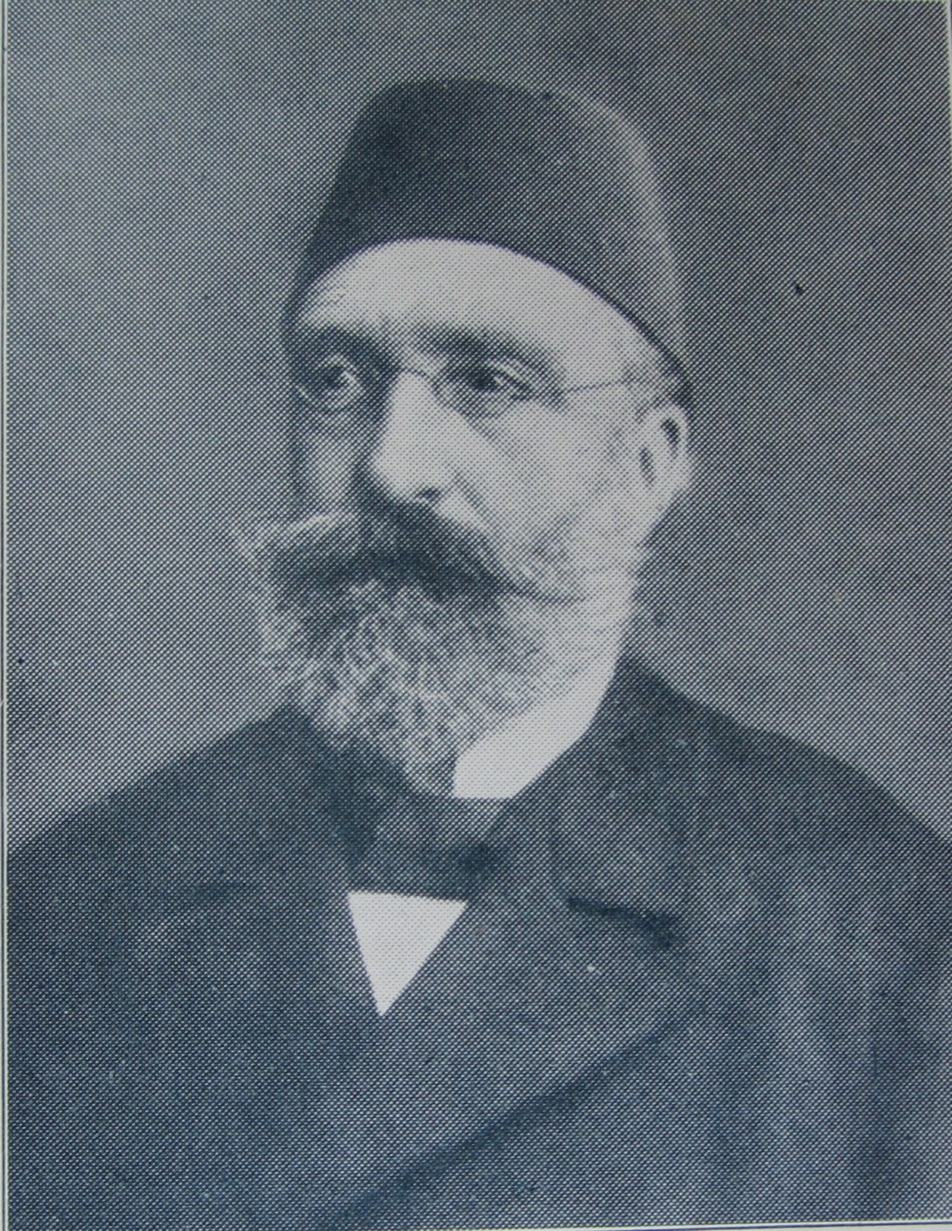
Mithat Paşa

Slide 11
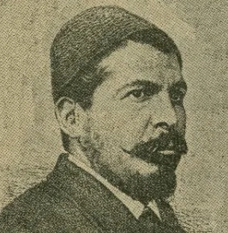
Çırağan Baskını (1878)
Ali Suavi

Slide 12
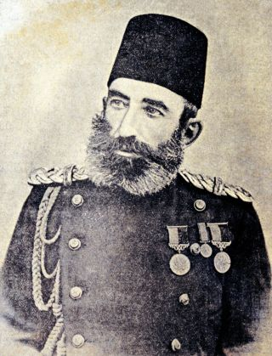
Dömeke Meydan Harbi 1897
Müşir Ethem Paşa

Slide 13
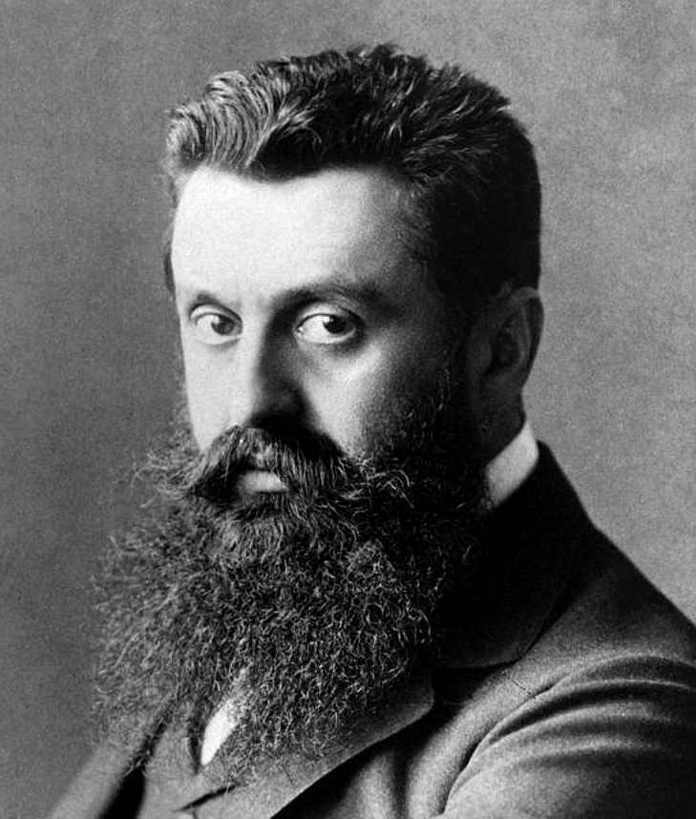
Theodor Herzl

Slide 14
Filistin ve II. Abdülhamid Han

Slide 15
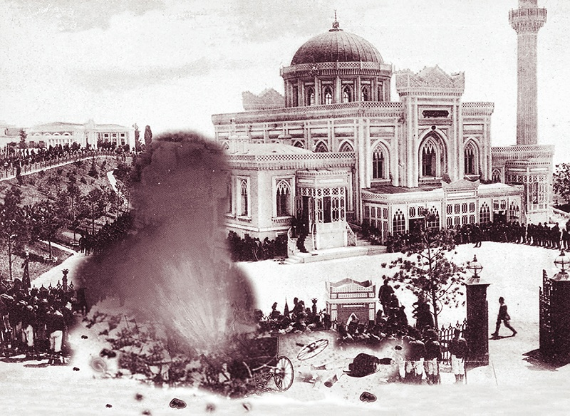
Yıldız Suikasti-1905
Yeni plan Sultan Abdülhamid’in her cuma namaz kılmaya geldiği Yıldız Cami’nde uygulanacaktı. Bütün hesaplar padişahın camiden çıkıp arabasına bindiği 1 dakika 42 saniye üzerine kurulmuştu. Zira suikastçılar hazırlıklar sırasında iki defa Yıldız Cami’ne gelerek şu tespitleri yapmışlardı:
“Hamid, binek taşından arabaya bindikten sonra, 1 dakika 42 saniyede dış kapının önüne gelmektedir. Saatle işleyen bir bomba makinesi bu sırada patlatılırsa padişah öldürülür.”

Slide 16
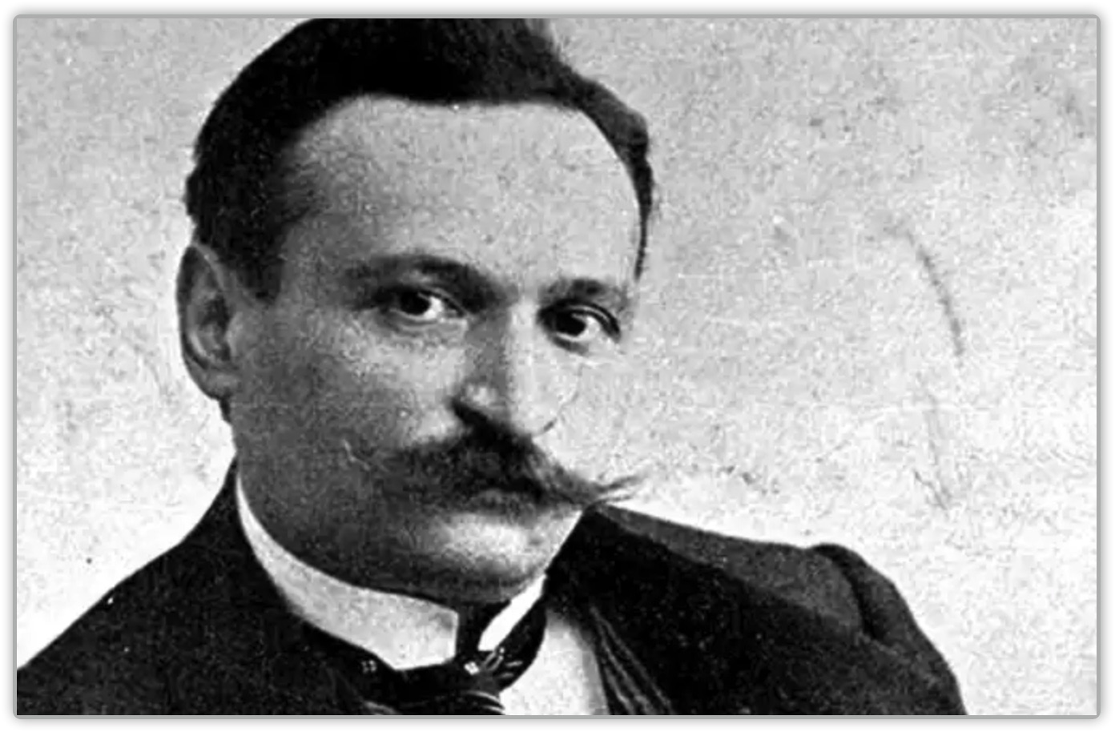
1905 Yıldız Suikastı Üzerine Şiir
Ey şanlı avcı, tuzağını boşuna kurmadın!
Attın...ama yazık ki, yazıklar ki vuramadın!
Tevfik Fikret

Slide 17
Sultan Abdülhamid Han’ın Hal’ Edilmesi

Slide 18
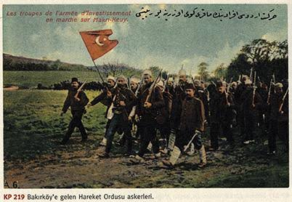
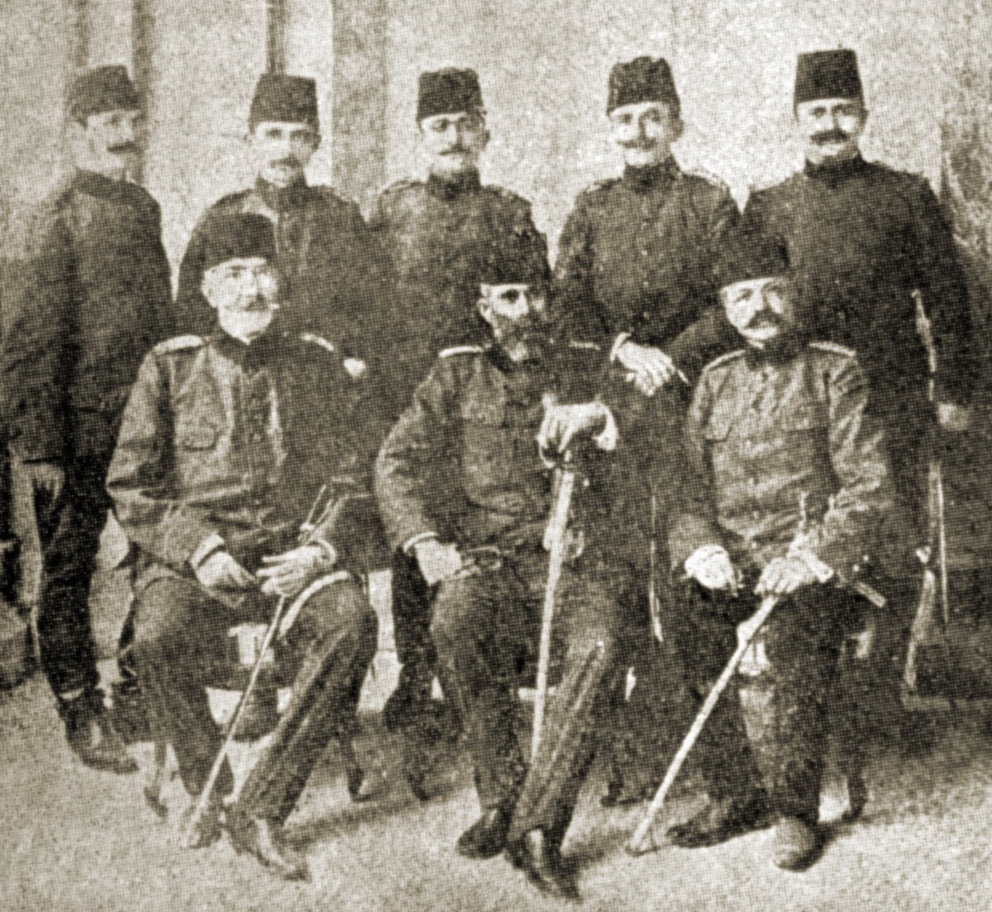

Slide 19
Kardeş kanı dökülmesin!...

Slide 20
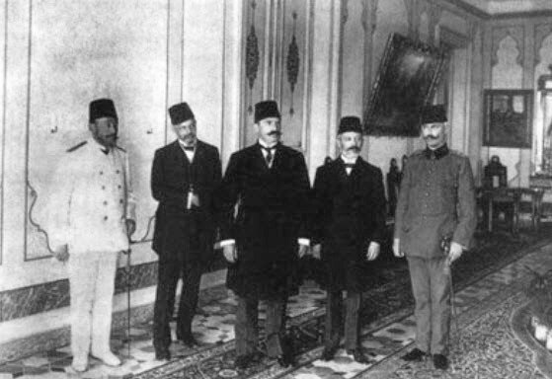
Tahttan İndirilmesi - 1909
Meclis-i Mebûsan'ın II. Abdülhamid'in hal kararını bildirmek için görevlendirilen ve 27 Nisan 1909 Salı günü öğleden sonra sarayı ziyaret eden Arif Hikmet Paşa, Emanuel Carasso, Esad Paşa Toptani ve Aram Efendi'den oluşan dört kişilik heyet ile emniyet ve güvenliği sağlayan Albay Galip Bey (Pasiner)

Slide 21
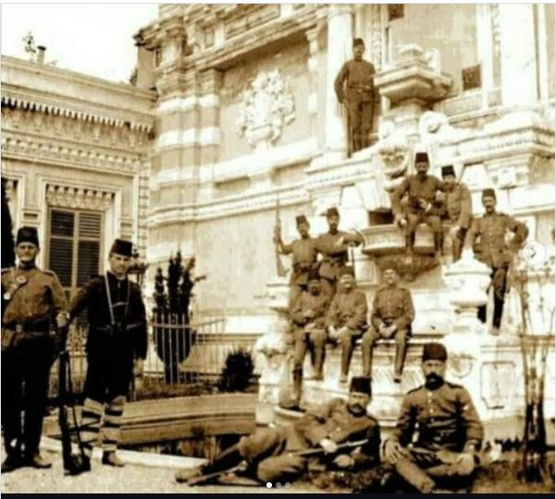
Yıldız Yağması

Slide 22
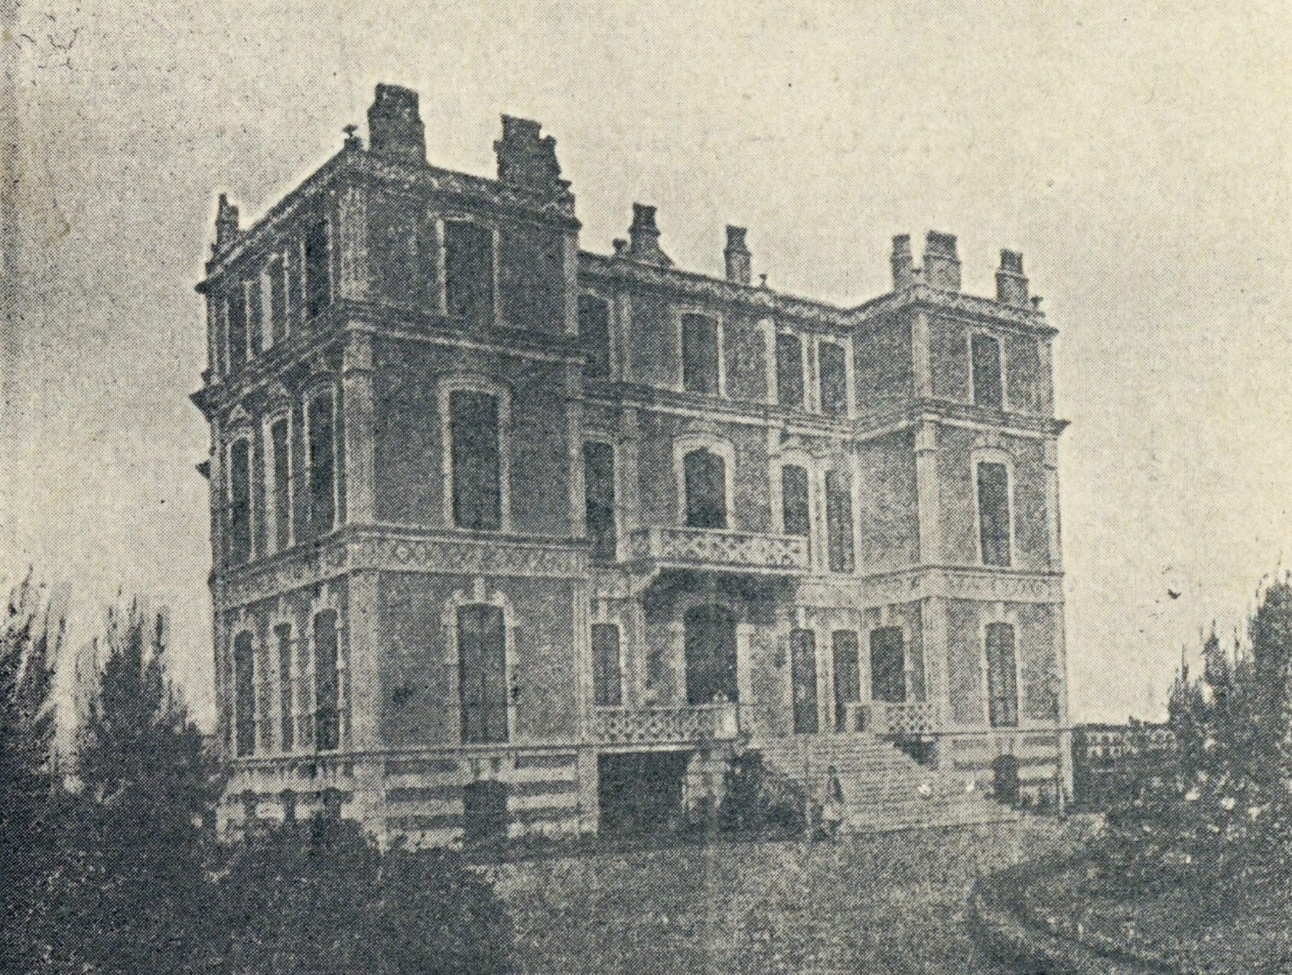
Alatini Köşkü - Selanik

Slide 23
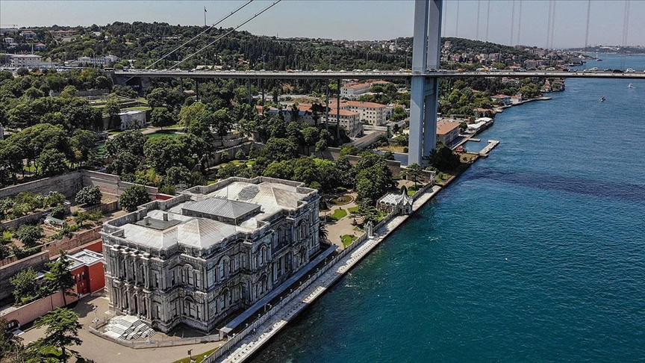
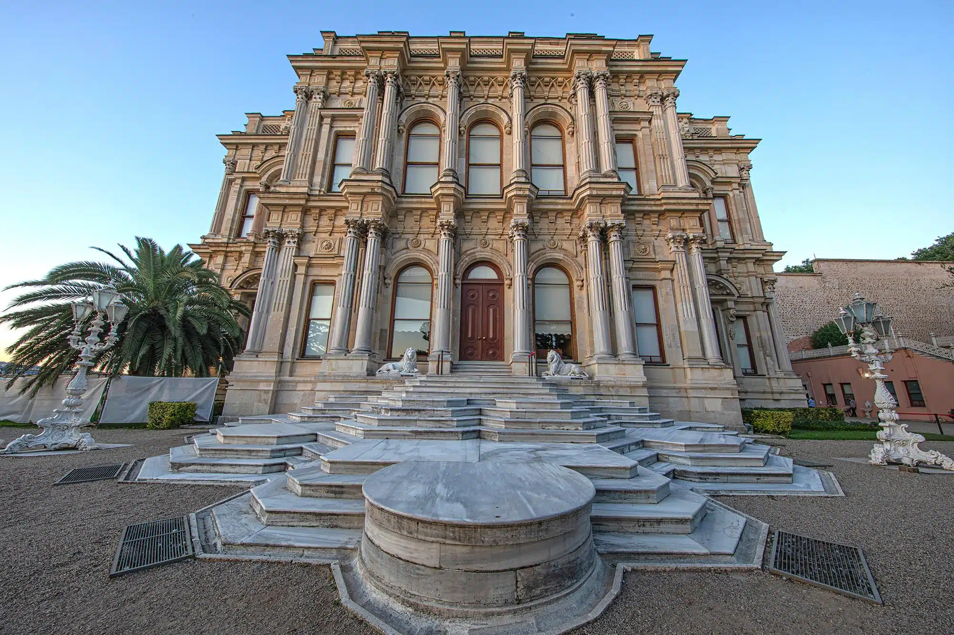
Beylerbeyi Sarayı - İstanbul

Slide 24
Pişmanlık Şiirleri…
Rıza Tevfik Bölükbaşı
Nerdesin sevketlim, Sultan Hamid Han?
Feryâdım varır mı bârigâhina?
Ölüm uykusundan bir lâhza uyan,
Şu nankör milletin bak günâhına.
……
Târihler ismini andığı zaman,
Sana hak verecek, ey koca Sultan;
Bizdik utanmadan iftira atan,
Asrın en siyâsî Padişâhına!
“ Pâdişah hem zâlim, hem deli “ dedik,
İhtilâle kıyam etmeli dedik;
Şeytan ne dediyse, biz 'beli' dedik;
Çalıstık fitnenin intibahına.
Dîvâne sen değil, meğer bizmişiz!
Bir çürük ipliğe hülyâ dizmişiz!
Sade deli değil, edepsizmişiz!
Tükürdük atalar kıblegâhına!
…..
Lâkin sen sultânım gavs-ı ekbersin
Âhıretten bile himmet eylersin,
Çok çekti şu millet murada ersin,
Şefâat kıl şâhım mededhâhına...

Slide 25
Süleyman Nazif
Halt edip durduk, siyaset namına,
Türk’ü mahvettik, celadet namına,
Mülkü yıktık, aşk-ı millet namına,
Milleti soyduk, hamiyet namına.
Padişahım, gelmemişken yade biz,
İşte geldik, senden istimdata biz,
Öldürürler başlasak feryada biz,
Hasret olduk eski istibdata biz.

Slide 26
10 Yıl İdare Edemediler
Abdülhamîd Han daha 30 Temmuz 1908’de, İttihâdçılar idareyi gasb ederken; “Türkiye’yi 10 sene idare edebilirlerse, bir asır idare edebildik diye sevinsinler” diyerek muhtemel neticeyi daha işin başında işaret ediyordu. Böylece koca devlet İttihâd ve Terakkî kelimelerinin taşıdığı mânânın tamamen zıddına yol aldı ve kısa zamanda dağılmış oldu.

Slide 27
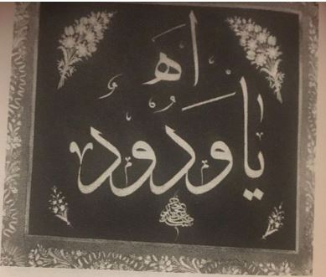
Kendi hatııyla «Ah Yâ Vedûd»

Slide 28
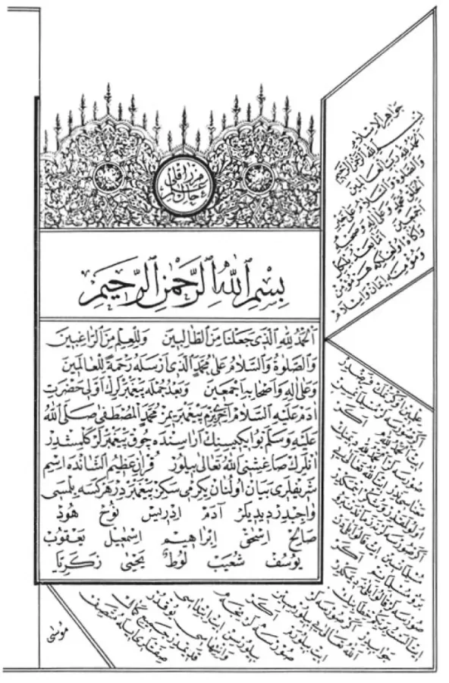
Mızraklı İlmihal’i memleketin yerine yaydı
Büyük evliya Abdülhakim-i Arvasî Hazretleri
anlatıyor…

Slide 29
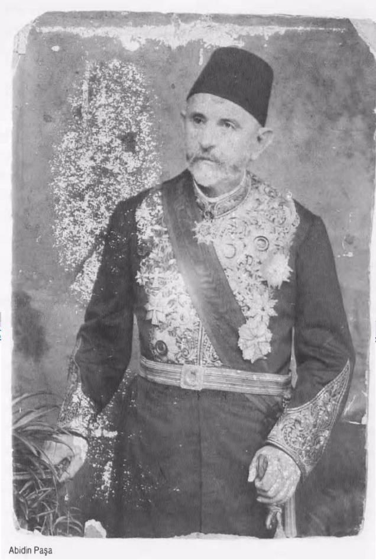
Hayırsever Sultan…
Ankara vâlîlerinden Âbidîn pâşa, Elmadağından Ankaraya tatlı su getirmek için halkdan para toplamışdı. İşe başlamak için halîfeden izn istedi. İkinci Abdülhamîd hân, vâlîye gönderdiği cevâbda, (Susuzlara su vermek çok sevâbdır. Dînimizin emrlerinden biridir. Bu vazîfe ve şeref bana âiddir. Topladığın paraların hepsini sâhiblerine geri ver. Bütün masrafı hazîne-i şâhânemden olmak üzere hemen işe başla. Milletimi iyi suya kavuşdur!) dedi. Az zemân içinde Ankaralılar tatlı suya kavuşduruldu.

Slide 30
Abdestsiz İmza Atmadı!...

Slide 31
Kızıl Sultan İftirası
İstibdat
Sansür

Slide 32
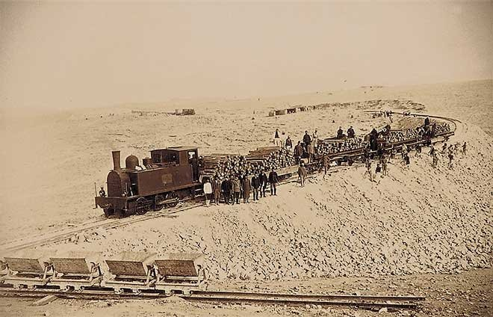
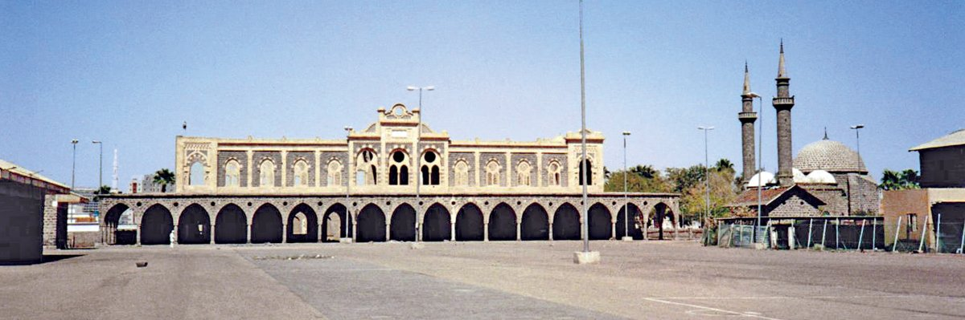
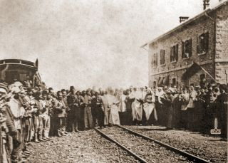
Hicaz Demiryolu (1908)

Slide 33
İstihbaratı ve ajanları: Yıldız İstihbaratı

Slide 34
Şahsiyeti
Hususiyetleri
Tevekkülü

Slide 35


Dinlediğiniz için teşekkür ederiz.

